Slide 1
Aula 03: Conceitos Gerais
Duração: 2h

Slide 2
Público
Adolescentes
Adultos
Leigos

Slide 3
Objetivo
Trabalhar as linguagens de marcação e programação voltadas a área WEB (Desenvolvimento de Sites)

Slide 4
Conteúdo Programático
Lógica de Programação;
Tabelas, Vídeos, Áudios e Funções dentro do HTML;
FrameWorks:
O que são?;
Para que servem?;
Quais os mais utilizados?;
Por que utilizá-los?.

Slide 5
Lógica de Programação

Slide 6
QUAL A IMPORTÂNCIA DA LÓGICA?
JÁ PAROU PARA PENSAR SOBRE ELA?
VOCÊ SABIA QUE TODAS AS DECISÕES QUE VOCÊ TOMA ESTÁ LIGADO A LÓGICA DE ALGUMA FORMA?
Rafael Guimarães

Slide 7
ISSO NÃO DIFERE NA PROGRAMAÇÃO!
Ou seja, o principal objetivo da lógica de programação é fazer você pensar de forma racional e buscar sempre a melhor solução para determinado problema.
Rafael Guimarães

Slide 8
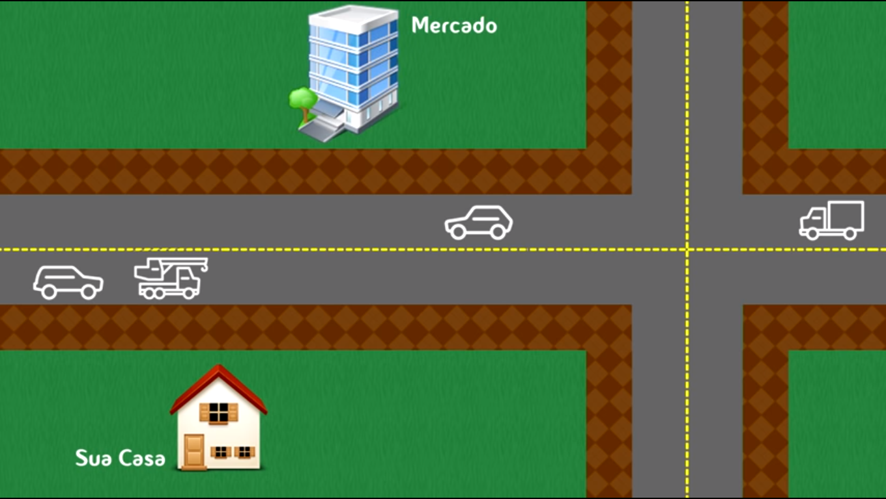
Rafael Guimarães

Slide 9
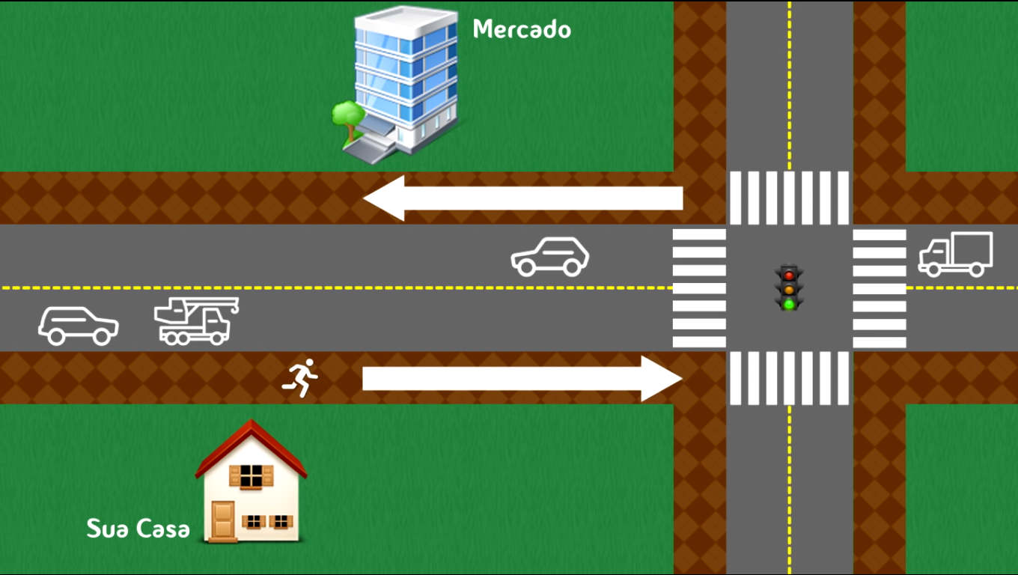
Rafael Guimarães

Slide 10
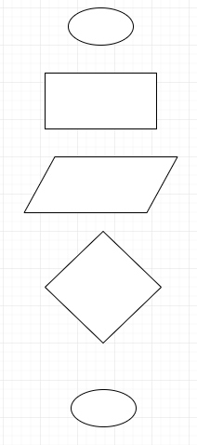
FLUXOGRAMA
INÍCIO
BLOCO DE COMANDOS
ENTRADAS E SAÍDAS
EXPRESSÕES LÓGICAS
FIM
Rafael Guimarães

Slide 11
INTRODUÇÃO À LÓGICA COM PSEUDOCÓDIGO
INÍCIO
ESCREVA(“DIGITE UM NÚMERO”)
LEIA(NUMERO)
SE NUMERO < 5 {
ESCREVA(“NÚMERO É MENOR QUE 5”)
} SE NÃO {
ESCREVA(“NÚMERO NÃO É MENOR QUE 5”)
}
FIM
Rafael Guimarães

Slide 12
Frameworks

Slide 13
O QUE SÃO?
QUAL A SUA IMPORTÂNCIA?
PARA QUE SERVEM?
Rafael Guimarães

Slide 14

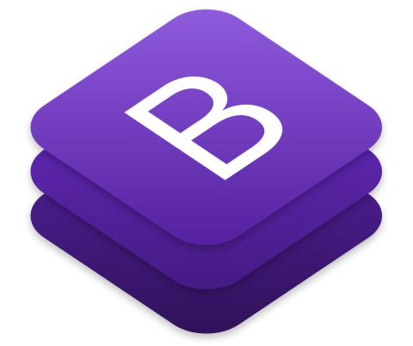
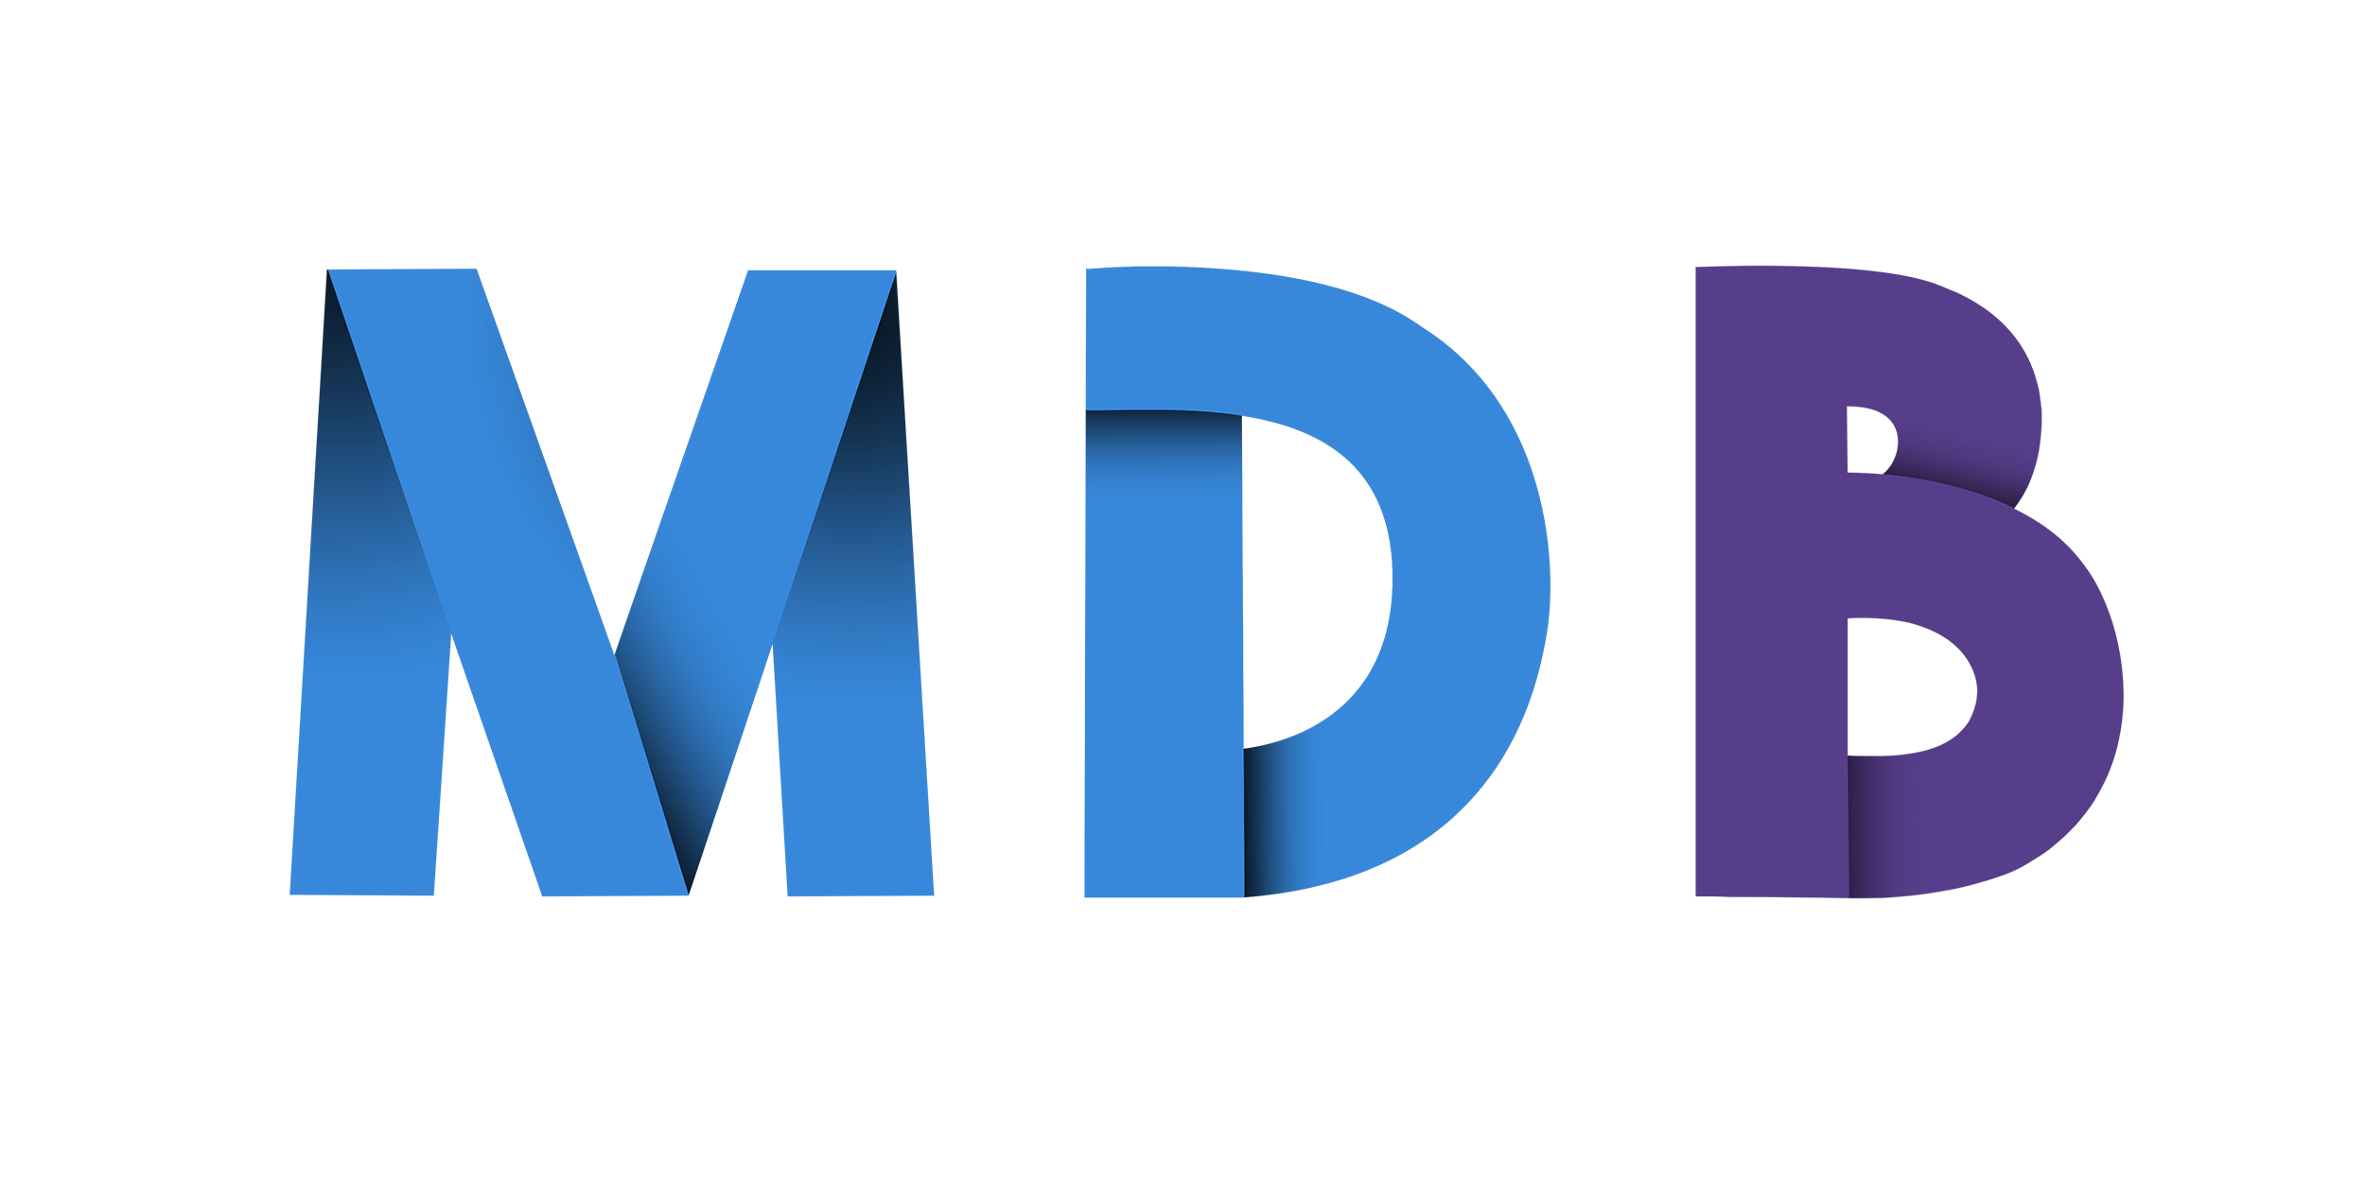

Rafael Guimarães

